Slide 1
KEPEZ REHBERLİK ve ARAŞTIRMA MERKEZİ ARİFE TANSEL
ETKİLİ İLETİŞİM

Slide 2
İLETİŞİM NEDİR ?
İnsanlar arası iletişim; kişilerin birbirlerine bilinçli veya bilinçsiz olarak duygu ve düşüncelerini aktardıkları bir süreçtir. Bu sürecin başarısı, bireyin yaşamındaki mutluluğun temelini oluşturur. Genç ya da çocuk, her yaşta çevresindeki kişilerle iyi ilişki içinde olan bireylerin kendilerine güven duyguları gelişir, kişiler arası ilişkilerde karşılıklı saygı duymayı öğrenirler.
En temel tanımı ile iletişim, insanın kendini, duygu ve düşüncelerini, gereksinimlerini anlatma ve başkalarını anlama yoludur.
İki insan birbirinin farkına vardığı anda başlar
Kişilerin
söylediği /söylemediği
yaptığı /yapmadığı her şeyin anlamı vardır.

Slide 3
İLETİŞİMİN ÖNEMİ
İletişim yoluyla:
Birbirimizi anlamaya
Sevmeyi öğrenmeye
İlişkileri başlatmaya ve sonlandırmaya
Kendimiz hakkında daha fazla bilgi edinmeye
Başkalarının bizi nasıl algıladıklarını öğrenmeye
ULAŞIRIZ…
Araştırmalara göre bir kişi günlük yaşamının %70 ini konuşarak, dinleyerek, izleyerek yada yazarak yani iletişimde bulunarak geçirmektedir.

Slide 4
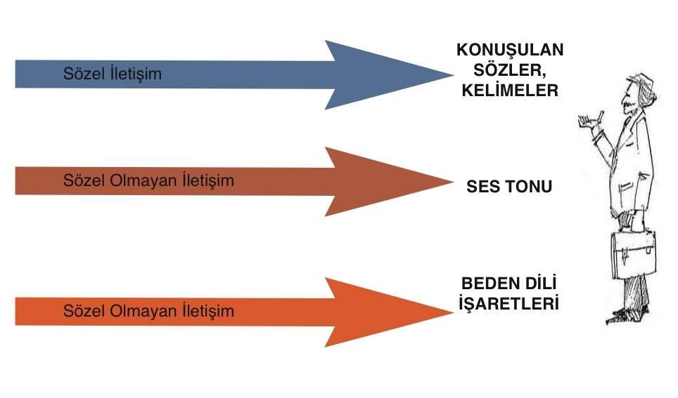
İLETİŞİM TÜRLERİ
Sözel iletişim
Sözel olmayan iletişim

Slide 5
1971 Yapılan Bir Araştırmanın Sonuçlarına Göre Etkili iletişimdeki etkenler;
% 55 Beden Dili (Sözsüz İletişim)
%38 Ses tonu
%7 Sözcükler

Slide 6
İLETİŞİM ENGELLERİ
YARGILAMAK, ELEŞTİRMEK, SUÇLAMAK;
“SEN ZATEN TEMBELİN TEKİSİN”,”ZATEN BAŞARSAYDIN ŞAŞARIRDIM.
SINAMAK, SORGULAMAK, SORU SORMAK,:
*“NEDEN?....KİM?.....SEN NE YAPTIN ? NASIL ?
EMİR VERMEK, YÖNLENDİRMEK
AD TAKMAK, ALAY ETMEK
DİNLERKEN BAŞKA ŞEYLERLE İLGİLENMEK.
ANLATILANLARA GÜLMEK, İNSANLARI UTANDIRMAK.
KONUŞULANLARI YARIDA KESMEK.
ÇOK FAZLA KONUŞMAK.
SAVUNMAYA GEÇMEK.
SALDIRGAN TAVIRLAR TAKINMAK.

Slide 7
İLETİŞİM ENGELLERİ
İLETİŞİMDE DİNLEMEK VE ANLAMAYA ÇALIŞMAK YERİNE HEMEN YARGILAMAK.
ZITLAŞMAK VE TARTIŞMAK.
KİŞİLERİ KARAR VERMEYE, YORUM YAPMAYA ZORLAMAK.
TEK BİR OLAYDAN GİDEREK KİŞİYİ TANIDIĞIMIZI DÜŞÜNMEK.
BEKLENTİLERİMİZİN SÖYLENENİ YORUMLAMAKTA ETKİLİ OLMASI.
KONUŞTUĞUMUZDA HERKESİN BİZİM DÜŞÜNCE VE DUYGULARIMIZI HEMEN ANLAYIP ONAYLAMASI VE PAYLAŞMASI GEREKTİĞİNE İNANMAK.
KENDİ KİŞİSEL ALGIMIZI GERÇEKMİŞ GİBİ DÜŞÜNMEK.
KENDİMİZİ, DUYGULARIMIZI İFADE ETMEKTEN KAÇINMAK, ONUN YERİNE ANLAŞILMAYI BEKLEMEK.

Slide 8
İLETİŞİMİN KURALLARI
Gülümsemek (yeri ve zamanı uygun olduğunda),
Gerçekçi ve belirli önerilerde bulunmak,
Yumuşak bir sesle ve acele etmeden konuşmak,
Empatik, sabırlı ve kabul edici olmak,
Geri bildirim vermek,
Göz teması kurmak,
Beden dilini iyi yorumlamak,
Dikkatli bir şekilde dinlemek ve dinlediğinizi davranışlarınızla belli etmek,
Daha iyi anlamak için sorular sormak,
Açık uçlu sorular sormak,
Sakin ve kendinizden emin olmak,
Basit ve anlaşılır bir dil kullanmak,
Yüz yüze konuşmak,
Etkileşime önem vermek, uygun olduğunda dokunmak veya sarılmak,
Kişinin ismini kullanmak.

Slide 9
ETKİSİZ İLETİŞİM YOLLARI
Emir Vermek, Yönlendirmek ""Hemen o yemeği bitir!"", ""Git odanı topla!"", ""Hayır öyle yapma böyle yap"" gibi cümleler Söylenenin tersini denemeye davet edebilir; isyankar davranışa ya da misillemeye yol açabilir.
Ahlak Dersi Vermek ""Bütün iyi çocuklar böyle yapar."" Çocuğa otoritenin gücünü ve zorunlulukları gösterir, sen akıl edemiyorsun, ben senin yerine akıl edebilirim mesajını verir. Aynı zamanda çocuğun durumunu daha şiddetle savunmasına yol açabilir.
Uyarmak, Göz Dağı Vermek ""Eğer evin içinde top oynamaya devam edersen, o topu keserim."" Bu tarz mesajlarla ise çocuk sindirilmiş olacaktır. Ayrıca gücenme, kızgınlık, isyankarlığa neden olabilir.
Öğüt Vermek, Çözüm ve Öneri Getirmek ""Buna üzülmekle vakit geçireceğine git giysilerini topla!"" Çocuğa kendisinin kararlar alamayacağı ve dıştan denetimli olmaları gerektiği mesajını verir. Çocukta direnç ve isyan yaratabilir.
Öğretmek, Nutuk Çekmek, Mantıklı Düşünceler Önermek Bu mesajlar sorun yaşanmadığı durumlarda veya yeni bir şey yapmayı öğrenirken sorun yaratmayabilir. Fakat bir sorun anında bu mesajlar verilirse çocukta yetersizlik duygusu, küsme ve söylenenlere cevap vermeme gibi sonuçlar doğurabilir.
Yargılamak, Eleştirmek, Ad takmak ""Şapşal"", ""Bebek gibi ağlama"", ""Kötü çocuklar gibi davranma"" vb. olumsuz değerlendirmeler içeren bu mesajlar çocuğun kendisini değersiz hissetmesine neden olur, benlik imajlarını olumsuz etkiler, çocuk yargı ve eleştirileri gerçek olarak algılar.

Slide 10
Övmek, Aynı Düşüncede Olmak, Olumlu Değerlendirmeler Yapmak Çocuğun bir sorunu olmadığı zamanlarda kullanıldığında yararlı olabilir. Çocuğun beklenen, olumlu davranışlarını takdir etmek önemlidir. Fakat sürekli tekrarlanan ve moral verme amaçlı olan ""Sen akıllı çocuksun, yapabilirsin"" gibi mesajlar çocuklarda anlaşılmamış hissi uyandırabilir. Asıl soruna inmek için çaba gösterilmelidir.
Yorumlamak, Analiz Etmek, Teşhis Koymak ""Çaba göstermediğin için derslerin zayıf."", ""Aslında sen öyle demek istemiyorsun."" vb. Bu mesajlarla çocuğa ben seni senden daha iyi tanırım mesajı verilir ve çocuk yanlış anlaşıldığını hissedebilir.
Soru Sormak, Sınamak ""Ne yaptığının farkında mısın?"", ""Bunu sana kim öğretti?"", "" Neden? Kim? Sen ne dedin? Nasıl?"".
Sorgulamak çocukta güvenilmediği hissi doğuracaktır. Ayrıca sorularla çocuk anne-babasının sorunu çözeceği ya da anne-babasının endişelendiği hissine kapılabilir.
Sonuç olarak; Etkisiz iletişimin kullanıldığı ortamlarda çocuk anlaşılmadığını ve kabul edilmediğini hissedecektir. Ayrıca dıştan denetimli olacaklardır ve otorite figürleri yanlarında yokken nasıl davranmaları gerektiğini bilemeyeceklerdir. Etkili iletişim yollarının kullanıldığı ortamlarda ise çocuklar kabul edildiklerini hissedecek, kendilerine ve yetişkinlere güven duyacaklardır. Ayrıca öğrendikleri iletişim becerilerini okul ya da aile dışındaki ortamlarda kullanarak çevreyle daha sağlıklı iletişim kuracaklardır.

Slide 11
ETKİLİ İLETİŞİM BECERİLERİ
ETKİN DİNLEME;
İyi bir dinleyici, iletişim kurduğu kişinin yalnız söylediklerini değil, yüzü, eli, kolu ve bedeniyle yaptıklarına da dikkat eder, çünkü yüz ifadeleri, el ve kol hareketleri, bedenin duruş tarzı, sesin tonu gibi sessiz mesajlar kullanarak da, iletişim kurulur.
Etkin dinleyen kişi karşısındakinin yüzüne bakar, göz iletişimini hiç kaybetmez, dinlediğini anladığını ifade edecek biçimde beden dilini kullanır. Sözlü geri bildirimlerde bulunur. (Evet, anlıyorum, hı hı..gibi.) Anlamadığı yerleri geçiştirmez, anlamak için sorular sorar.

Slide 12
ÇOCUĞU DİNLEMEK
Çocuklarla sağlıklı iletişim kurabilmenin ilk şartı dinlemektir. Anlamak için dinlemek gerekir. İyi şeyler söyleyebilmek için de iyi dinlemiş olmamız gerekir. Çoğu zaman büyükler çocukların ilk cümlelerinden ne diyeceklerini tahmin ederler. Fakat onların adına, düşündüklerini, hissettiklerini bildiğimiz şeyler olarak kabul etmek onları daha iyi tanımamıza engel olacaktır. Her zaman tahmin ettiğimiz şeyi söylemeyebilirler. Sık soru sormadan ve yorum yapmadan dinlemek, fakat kendini ifade etmekte zorlandığı yerlerde sorularla konuşmaya, daha iyi ifade etmeye teşvik etmek, göz teması kurmak iyi dinlemek için bir yöntem olabilir. Burada üç kritik A dan bahsedebiliriz: Anlamak-Anlatmak-Anlaşmak. Dinleyerek anlayacağız, anladıktan sonra anlatacağız ve anladığımız ile anlattığımız uyuşuyorsa anlaşmış olacağız. Burada önemli olan çocuğa ulaşmak, duygu ve düşüncelerini ifade etmesini teşvik etmek, anlaşıldığını ona hissettirmektir.

Slide 13
Soruları Yanıtlayabiliyorsanız
Gerçek dinleme bu aşamada başlar. Konuşulan konu hakkında soruları yanıtlayabiliyorsanız, sadece dinlemekle kalmadığınız, duyduklarınız hakkında düşündünüz de demektir. İnsanların söylediklerinizi tam olarak anladığından emin olmak için sorular sorabilirsiniz. Bu soruların amacı insanların açıklarını yakalamak değil, söylediklerinizi dinleyip dinlemediklerini ve anlayıp anlamadıklarını kontrol etmektir.

Slide 14
2. Soru sorma
Soru sorma, etkili dinleme becerimizi pekiştiren, iletişimi zenginleştiren, ilgi ve dikkatimizin yoğunluğunu gösteren etkili bir iletişim becerisidir.
Konuşan kişinin daha önce söz etmediği bir bilgiyi almak için,
Bilgi vermek için,
Katılımı sağlamak amacıyla,
Karara ulaşmak için,
Konuya dikkat çekmek için soru sorarız.

Slide 15
3. EMPATİ
İletişimin belki de en önemli öğesidir. Bir anlamda, dış dünyayı karşımızdaki kişinin penceresinden görmeye çalışmaktır. Kurulan bu duygu ortaklığı, iletişimi güçlü kılar.
Bir insanın kendisini, karşısındakinin yerine koyarak olaylara onun bakış açısıyla bakması , o kişinin duygu ve düşüncelerini doğru olarak anlaması , hissetmesi ve bu durumu ona iletmesi sürecine denir.

Slide 16
EMPATİ KURMANIN AVANTAJLARI
İletişim becerilerinin içinde empati kurabilme önemli bir yer tutmaktadır. Çünkü insanoğlu duygularının fark edilme ihtiyacını çok derin olarak hissetmektedir.
Empatinin yokluğunda insanların sizin ihtiyaç, duygu ve hislerinizi göz önüne alma ihtimali azalmaktadır.
Çocuğu anlamanın iyi bir yolu çocuğun duygularını algılayarak hissedebilmek ve olayları onun gözleriyle onun durduğu yerden görebilmek, yani empati kurabilmektir. Çocukların da birey olduğu ve birey olarak farklı düşüncelere, duygulara sahip olabilecekleri unutulmamalıdır.

Slide 17
EMPATİNİN GELİŞMESİ İÇİN SİZ NASIL YARDIMCI OLABİLİRSİNİZ?
Çocuğa empati gösterin. "Bu salıncağa binmekten korkuyor musun? Eğlenceli görünüyor olsa da oldukça hızlanabiliyor. Bu korkutucu olabilir. İstersen şuradaki küçük kaydırağa gidelim"
Başkalarının ne hissettiğini ona söyleyin. "Ablan, onun oyuncağını elinden çektiğin için kızdı. Lütfen şimdi oyuncağını ona geri ver ve sana başka bir tane seçelim"
Empati nasıl gösterilir, öncülük edin. "Gel arkadaşının yarasına ilaç sürelim«
Duygularla ilgili farkındalığını geliştirin. Ona farklı duyguların anlatan yüz ifadeleri gösterin, hikayeler okuyun.
Kendi ilişkilerinizde çevrenizdekilere empati göstererek örnek olun.

Slide 18
6. Kendinin farkına varmasına yardımcı olun. Örneğin aynada kendini tanısın.
7. "Ben" dilini kullanarak kendini sizden ayırt etmesine yardımcı olabilirsiniz. "Bana vurmanı istemiyorum. Vurduğun zaman canım acıyor"
8. Kızgınlık, üzüntü gibi kötü duyguları yaşamasına izin verin. Çünkü bu duygular da hayatın bir parçasıdır ve onlarla baş etmeyi de çocuğunuza öğretmeniz gerekir. Onu hep mutlu etmeye çalışırsanız zor duyguları kontrol etmeyi öğrenemez. Kızgın bir arkadaşının ne hissettiğini anlayamaz. Sevdiği bir çizgi filmi izlemesini istemiyorsanız televizyonu kapattığınız zaman ne hissettiğini anladığınızı ona söyleyin. "Biliyorum ki filmi kapatmama kızdın. Seni anlıyorum ama bunu izlemeni de istemiyorum. Sakinleşince seninle birlikte sevdiğin lego oyununu oynayabiliriz."

Slide 19
9. Gün içinde arkadaşlarıyla yaşadığı paylaşamama sorunlarını sonradan oyunlarda konu edin. Örneğin o gün arkadaşının elinden oyuncağı çekip onu ağlattıysa, oyunda rol değiştirerek onu ağlayan çocuğun yerine koyun. Oyunda olayı tekrar canlandırıp ne hissettiğini anlattırın. Doğru davranışı bulmasını sağlayın.
10. "Özür dilerim" demesi için çocuğunuzu zorlamayın. Önemli olan bu sözleri kullanması değil, yanlış yaptığını anlamasıdır. "Görüyor musun, onun yerini kaptığın için Ece nasıl da ağlıyor. Çok üzülmüş." Böylece davranışının sonuçlarını anlamasını sağlarsınız.

Slide 20
11. Empatinin gelişmesi zamanla ve yavaş yavaş olur. Üstelik unutmayın ki bencillik çocuk olmanın bir parçasıdır. 3 yaşına kadar beklentinizi sınırlı tutun. Yetişkin olup da bencilliği bırakamamış nice kişi mutlaka tanırsınız.
ARKADAŞLIK
Okul öncesi yıllar ( 3-5-6yaş) Hem olumlu hem de olumsuz etkileşimler vardır. Arkadaşlık oyun oynama aracıdır.
Tek başına olmak tercih sebebi olabilir.
5 yaş Grup arkadaşlığı önem kazanmaya başlar.
Yaşıtları ile ilişkileri artmaya başlar.

Slide 21
Çocuğun arkadaş edinebilmesi ve arkadaşlıklarını devam ettirebilmesi için neler önem taşır?
Arkadaşlarına karşı atılgan davranışlar gösterebilme,
Devam eden bir oyuna katılabilme,
Kendini yeni insanlara tanıtabilme
Başkalarının duygularını anlayabilme ve kendi duygularını onlarla paylaşabilme
Arkadaşları ile ilgili sorumluluk duyma, onlarla belli kurallar doğrultusunda iletişim kurabilme
Oyun oynarken paylaşım ve yardımlaşmada bulunabilme
Kendini kontrol edebilme gücüne sahip olabilme, öfkelendiğinde şiddete başvurmadan çözüme ulaşabilme
Uygun fiziksel koşullar (temizlik ve giyim alışkanlıkları)

Slide 22
4. BEN DİLİ KULLANMAK
"Ben" dili, kişinin o anda karsılaştığı durum veya davranış karsısında, kişisel tepkisini duygu ve düşüncelerle açıklayan bir ifade tarzıdır.
Ben dili paylaşımcı, iletişimci ve insanların hoşuna giden bir dildir.
Bu dil güven verir ve özgüveni artırır.
Bireyleri cesaretlendirir, motive eder ve istendik davranışları yapmaya teşvik eder.
Ben dili direnç ve başkaldırmayı daha az ortaya çıkarır ve davranışın değişmesinde karşı tarafa sorumluluk verir.
Örneğin;
“Odanı toplamadığın zaman üzülüyorum.”
“Gerçekten hayal kırıklığına uğradım”
“Eve geç kaldığın zaman çok merak ediyorum.”

Slide 23
SEN DİLİ
"Sen" mesajı iletişimi engeller. Sen mesajı, sen dilidir ve genellikle kızgınlık ifadesi için kullanılır.
Sen mesajları, bizim hakkımızda bir ileti göndermez, odak hep karşımızdaki kişidir.
Örneğin;
Çok kabasın! Her zaman sözümü kesiyorsun!
Kes şunu! Çekiştirip durma kolumu!
Her akşam aynı şey, tutturuyorsun oyun oynayalım diye!
Benim yorgun olabileceğim hiç aklına gelmiyor değil mi?

Slide 25
Birçok yetişkinde şu düşünceler olabilir: «Ne söylesem, ne yapsam anlamıyor.» «Bu çocuk yüzünden artık çileden çıkıyorum.» Yetişkinler anlaşamadıkları ya da kendileri için sorun olarak gördükleri, ancak çocuk için sorun olmayan durumlarda ne yapmalıdırlar? Burada etkili iletişim yolu ben-iletileridir. Ben iletileri var olan sorunu çözmek için değil, yetişkinin duygu ve düşüncelerini iletmek için kullanılabileceği bir yöntemdir. Böylece çocuk ortada bir sorun olduğunu ve bu durumun karşısındakini rahatsız ettiğini anlayacaktır. Ben dili ile konuşmak kişinin sadece kendinden konuşması veya kendini övmesi, öne sürmesi demek değildir. "Ben" dili, kişinin o anda karşılaştığı durum veya davranış karşısında, kişisel tepkisini duygu ve düşüncelerle açıklayan bir ifade tarzıdır. Duygu ve düşüncelerimizi içtenlikle ifade etmemizdir.

Slide 26
Başkalarıyla ilgili değerlendirme ve yorumlarımızı değil, kendi duygu ve yaşantılarımızı açıklarlar. "Ben" mesajını duyan kişi, karşısındakine ne hissettirdiğini öğrenir ve eğer bu olumsuz bir duyguysa, kendi isteğiyle davranışını değiştirir ya da değiştirmez. "Sen" mesajı iletişimi engeller. Sen mesajı, sen dilidir ve genellikle kızgınlık ifadesi için kullanılır. Sen mesajları, bizim hakkımızda bir ileti göndermez, odak hep karşımızdaki kişidir. Sen Dili Şu odanın haline bak, bir de utanmadan benimle oynamak istiyorsun. Yemeğini yeme, büyüme de gör. Bir daha geç yatarsan seni uyandırmayacağım, okula da gidemezsin. Ben Dili ne örnekler;'odan dağınık olunca odanı ben toplamak zorunda kalıyorum ve sana vakit ayıramıyorum.' 'Yemek yemediğin zaman sağlığın konusunda endişeleniyorum.'' Geç yattığın zaman seni uyandırmakta güçlük çekiyorum ve uykusuz kalacağın için üzülüyorum.

Slide 27
5-BEDEN DİLİ
Beden zihnin uzantısıdır ve düşünce davranışlarda bir iz bırakır.
Vücut dili günümüzde bambaşka bir önem taşıyor. İnsan insanı sadece ağzından çıkan sözlerle değil, vücut hareketleriyle de
değerlendiriyor ve yargılıyor.
Bazen bir hareket bin söze bedeldir.
Tüm insanlar beden dilini kullanmayı bilerek doğar, çünkü bu kendimizi ifade etmede bir gereksinimdir.

Slide 33
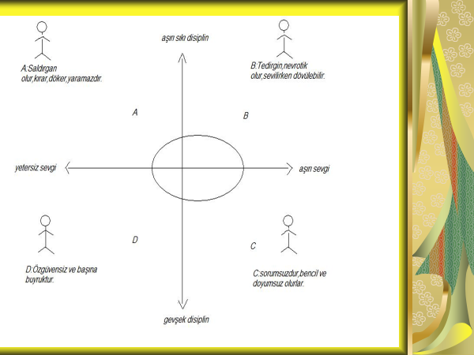

Slide 35
